Slide 1


GABARITO COMENTADO
DA PROVA
OBA 2017 - NÍVEL 4

Slide 2
Questão 1) (1 ponto) (0,25 cada acerto) Você conhece os planetas do Sistema Solar. Então, coloque os nomes deles na frente de suas respectivas descrições.
É gasoso, sua densidade média é 1,3 g/cm³. Tem anéis, mas não é Saturno. Tem forte campo magnético. Tem faixas coloridas em sua atmosfera, inclusive uma grande mancha. Seu dia dura só 9h48min. Seu diâmetro é 11,2 vezes o da Terra.
JÚPITER
_ _ _ _ _ _ _ _
É rochoso, sua densidade média é 3,9 g/cm³. Tem o maior vulcão inativo do Sistema Solar. É bem menor do que a Terra e tem superfície avermelhada. Tem desfiladeiros enormes. No passado até se pensou que era habitado.
MARTE
_ _ _ _ _ _ _ _
É rochoso, sua densidade média é 5,2 g/cm³. Muito brilhante. Visto sempre “perto do Sol”. Seu dia é mais longo do que seu ano. Primeiro planeta a receber o pouso controlado de uma sonda. É o mais quente dos planetas. Não tem luas.
VÊNUS
_ _ _ _ _ _ _ _
É gasoso e menos denso que a água. O mais achatado dos planetas. O mais distante planeta ainda visível a olho nu. Um pouco menor que Júpiter. Tem anéis, auroras e tormentas. Seu dia dura só 10h12min. Estudado pela sonda Cassini.
SATURNO
_ _ _ _ _ _ _ _

Slide 3
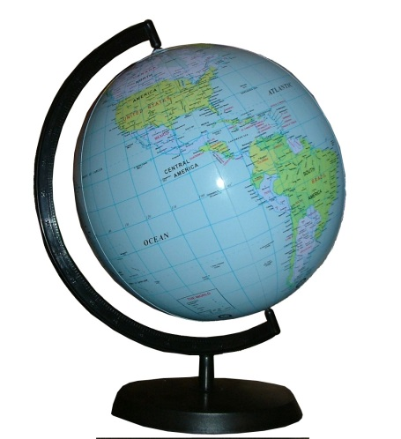


Questão 2) (1 ponto) A Terra gira ao redor do Sol num movimento chamado de translação, com órbita de forma elíptica. Abaixo está o tradicional modelo do planeta Terra montado num suporte e ao lado dele o Sol (desenhado esquematicamente e fora de escala) e os “raios solares”.
Pergunta 2a) (0,5 ponto) Desenhe no quadrado à direita o mesmo “globo terrestre”, mas supondo que ele esteja numa posição da órbita separado de 6 meses do “globo” da esquerda.
“Raios solares”
Sol
Obs. A direção do eixo de rotação da Terra quase não muda ao longo do ano, logo, é só repetir o desenho da esquerda.
Pergunta 2b) (0,1 ponto) Desenhe sobre o globo da esquerda o eixo de rotação da Terra (faça uma reta contínua).
Pergunta 2c) (0,1 ponto) Desenhe sobre o globo da esquerda uma reta perpendicular ao plano da sua órbita (faça uma reta pontilhada) passando pelo centro do globo.
Pergunta 2d) (0,1 ponto) Desenhe sobre o globo da esquerda uma seta curva indicando o seu sentido de rotação.
23,5
Resposta 2e): _ _ _ _ _ _ graus
Aceitamos 23º.
Pergunta 2e) (0,1 ponto) Qual é o ângulo entre as retas contínua e a pontilhada pedidas acima?
Pergunta 2f) (0,1 ponto) Qual é o ângulo entre o plano da órbita da Terra e o do seu equador?
23,5
Resposta 2f): _ _ _ _ _ _ graus
Aceitamos 23º.

Slide 4
Questão 3 ) (1 ponto) (0,2 cada acerto) Usando o globo terrestre já desenhado no enunciado da Questão 2, na posição mostrada em relação ao Sol, responda às perguntas abaixo.
Pergunta 3a) Qual dos Hemisférios (Norte ou Sul) está recebendo mais luz?
Resposta 3a):_ _ _ _ _ _ _ _
SUL
Pergunta 3b) Qual é a estação do ano no Hemisfério Norte?
Resposta 3b):_ _ _ _ _ _ _ _
INVERNO
Pergunta 3c) Qual dos Polos Geográficos (Norte ou Sul) tem noite de 24 horas?
Resposta 3c):_ _ _ _ _ _ _ _
NORTE
Pergunta 3d) Em qual dos Hemisférios (Norte ou Sul) a duração da noite é mais curta?
Resposta 3d):_ _ _ _ _ _ _ _
SUL
Pergunta 3e) Supondo que “um dos raios solares” esteja incidindo perpendicularmente ao Trópico de Capricórnio, neste dia, neste Hemisfério, está ocorrendo um Solstício de Verão, Solstício de Inverno, Equinócio de Outono ou Equinócio de Primavera?
Resposta 3e):_ _ _ _ _ _ _ _ _ _ _ _ _ _ _ _ _
SOLSTÍCIO DE VERÃO

Slide 5
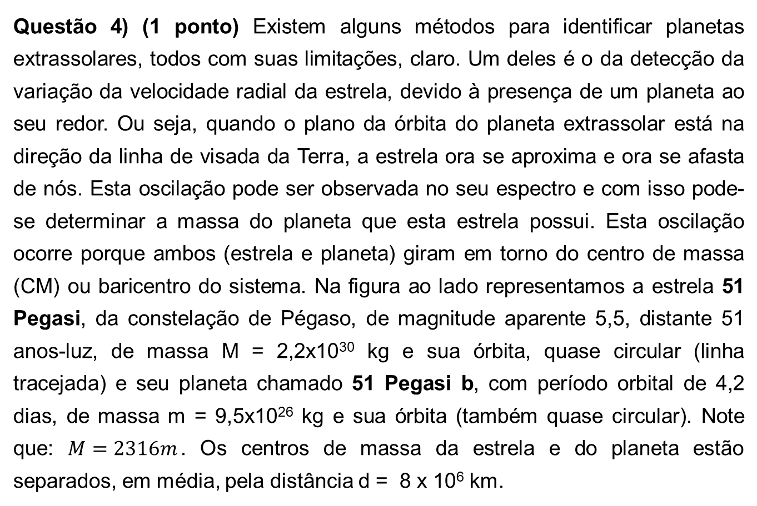
Questão 4) (1 ponto) Existem alguns métodos para identificar planetas extrassolares, todos com suas limitações, claro. Um deles é o da detecção da variação da velocidade radial da estrela, devido à presença de um planeta ao seu redor. Ou seja, quando o plano da órbita do planeta extrassolar está na direção da linha de visada da Terra, a estrela ora se aproxima e ora se afasta de nós. Esta oscilação pode ser observada no seu espectro e com isso pode-se determinar a massa do planeta que esta estrela possui. Esta oscilação ocorre porque ambos (estrela e planeta) giram em torno do centro de massa (CM) ou baricentro do sistema. Na figura ao lado representamos a estrela 51 Pegasi, da constelação de Pégaso, de magnitude aparente 5,5, distante 51 anos-luz, de massa M = 2,2x10³⁰ kg e sua órbita, quase circular (linha tracejada) e seu planeta chamado 51 Pegasi b, com período orbital de 4,2 dias, de massa m = 9,5x10²⁶ kg e sua órbita (também quase circular). Note que: $M=2316m$. Os centros de massa da estrela e do planeta estão separados, em média, pela distância d = 8 x 10⁶ km.
m
CM
d
M
x

Slide 6

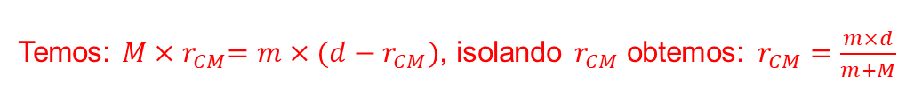
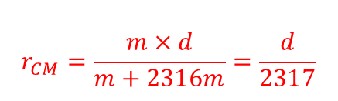
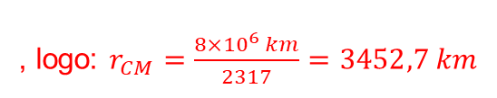
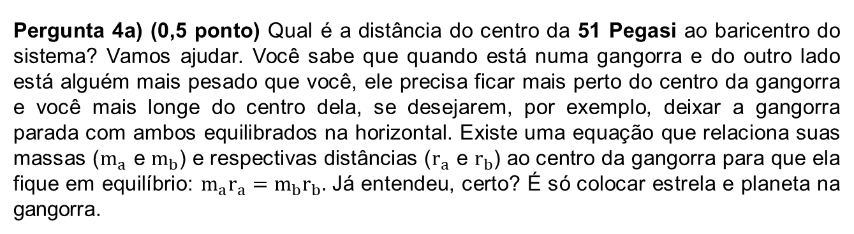

Pergunta 4a) (0,5 ponto) Qual é a distância do centro da 51 Pegasi ao baricentro do sistema? Vamos ajudar. Você sabe que quando está numa gangorra e do outro lado está alguém mais pesado que você, ele precisa ficar mais perto do centro da gangorra e você mais longe do centro dela, se desejarem, por exemplo, deixar a gangorra parada com ambos equilibrados na horizontal. Existe uma equação que relaciona suas massas ($m_{a}$ e $m_{b}$) e respectivas distâncias ($r_{a}$ e $r_{b}$) ao centro da gangorra para que ela fique em equilíbrio: $m_{a}r_{a}=m_{b}r_{b}.$ Já entendeu, certo? É só colocar estrela e planeta na gangorra.
Resolução 4a):
Trocando: $m_{a}→M, m_{b}→m, r→d, r_{a}→r_{CM}, r_{b}→d−r_{CM}$
m_{a}
r
Temos: $M{×r}_{CM}=m{×(d−r}_{CM})$, isolando $r_{CM}$ obtemos: $r_{CM}=\frac{m×d}{m+M}$
Mas já foi dado que: $M=2316m$
m_{b}
_{a}
r_{b}
$$r_{CM}=\frac{m×d}{m+2316m}=\frac{d}{2317}$$
r
mas $d=8×{10}^{6}km$
, logo: $r_{CM}=\frac{8×{10}^{6} km}{2317}=3452,7 km$
Substituindo na última equação temos:
3.452,7
Resposta 4a):_ _ _ _ _ _ _ km
Obs. Aceitamos valores próximos.
Pergunta 4b)(0,25 ponto) O período orbital de 51 Pegasi b é de 4,2 dias. Qual é o período orbital de 51 Pegasi?
Obs. Não precisa fazer nenhuma conta
Resposta 4b): _ _ _ _ _
m
4,2
Obs. Estrela e planeta, neste caso, precisam ter exatamente o mesmo período.
x
Pergunta 4c)(0,25 ponto) Faça um X no círculo tracejado onde estará 51 Pegasi quando 51 Pegasi b estiver na posição X indicada na figura acima (no enunciado).
CM
d
M
Obs. Claro que também não precisa fazer nenhuma conta.
x
Relembrando acima figura do enunciado

Slide 7
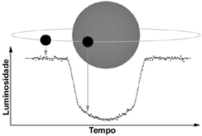

Questão 5) (1 ponto) Outro método usado para detectar planetas extrassolares é conhecido pelo nome de método de trânsito planetário. Como as estrelas são muito maiores do que os planetas e emitem luz, o brilho da estrela fica ligeiramente reduzido pelo bloqueio que o disco do planeta causa durante o seu trânsito, como ilustra a figura ao lado. Cerca de 75% dos planetas extrassolares descobertos até o momento (cerca de 3.600) o foram por este método. Em fevereiro de 2017 foi anunciada a descoberta, pelo método do trânsito, do sistema planetário extrassolar TRAPPIST-1 com sete planetas, tipo terrestre, ao seu redor, sendo 4 de tamanho similar à Terra e três deles dentro da chamada zona de habitabilidade. Todos os planetas, incluindo os extrassolares, devem obedecer à terceira lei de Kepler, a qual é dada por:
Brilho
$$\frac{T^{2}}{D^{3}}=\frac{4π^{2}}{\left.G(M+m\right)}=K$$
onde T é o período do planeta, D sua distância média à estrela, M a massa da estrela, m a massa do planeta, $π≅3,14$, $G=6,67×{10}^{−11}{kg }^{−1}m^{3}s^{−2}$ e K é a constante de Kepler.

Slide 8

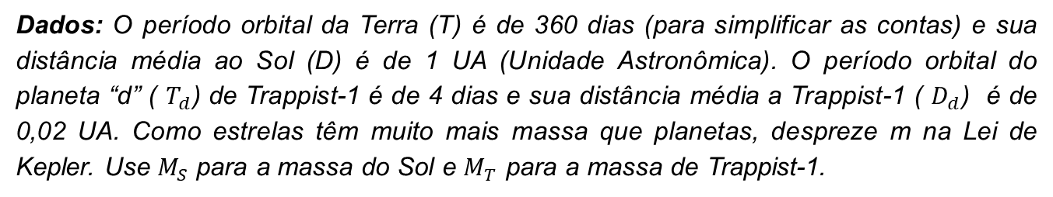
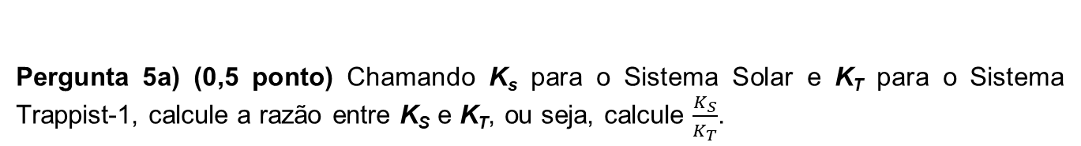

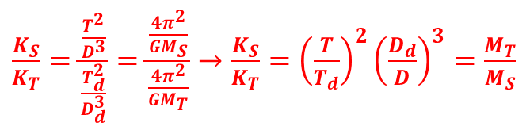
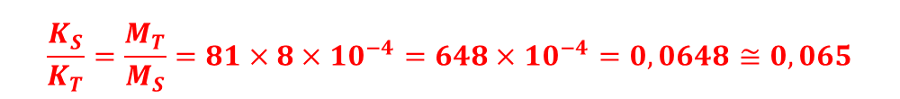
Pergunta 5a) (0,5 ponto) Chamando K_{s} para o Sistema Solar e K_{T} para o Sistema Trappist-1, calcule a razão entre K_{S} e K_{T}, ou seja, calcule $\frac{K_{S}}{K_{T}}$.
Dados: O período orbital da Terra (T) é de 360 dias (para simplificar as contas) e sua distância média ao Sol (D) é de 1 UA (Unidade Astronômica). O período orbital do planeta “d” ( $T_{d}$) de Trappist-1 é de 4 dias e sua distância média a Trappist-1 ( $D_{d}$) é de 0,02 UA. Como estrelas têm muito mais massa que planetas, despreze m na Lei de Kepler. Use $M_{S}$ para a massa do Sol e $M_{T}$ para a massa de Trappist-1.
$\frac{K_{S}}{K_{T}}=\frac{\frac{T^{2}}{D^{3}}}{\frac{T_{d}^{2}}{D_{d}^{3}}}=\frac{\frac{4π^{2}}{GM_{S}}}{\frac{4π^{2}}{GM_{T}}}→\frac{K_{S}}{K_{T}}={\left(\frac{T}{T_{d}}\right)}^{2}{\left(\frac{D_{d}}{D}\right)}^{3}=\frac{M_{T}}{M_{S}}$
Resolução 5a):
Substituindo períodos e distâncias:
$$\frac{K_{S}}{K_{T}}=\frac{M_{T}}{M_{S}}={\left(\frac{T}{T_{d}}\right)}^{2}{\left(\frac{D_{d}}{D}\right)}^{3}={\left(\frac{360}{4}\right)}^{2}{\left(\frac{0,02}{1}\right)}^{3}={\left(90\right)}^{2}{\left({2×10}^{−2}\right)}^{3}=81×{10}^{2}×8×{10}^{−6}$$
$$\frac{K_{S}}{K_{T}}=\frac{M_{T}}{M_{S}}=81×8×{10}^{−4}=648×{10}^{−4}=0,0648≅0,065$$
$\frac{K_{S}}{K_{T}}≅0,065$(Ou $648×{10}^{−4} ou 0,0648$)
Resposta 5a): _ _ _ _ _ _ _ _ _ _ _ _ _ _ _ _ _ _ _ _ _ _ _ _ _
Pergunta 5b) (0,5 ponto) Calcule quantas vezes a massa da estrela Trappist-1, $M_{T},$ é menor do que a do Sol, $M_{S}$, isto é, faça $\frac{M_{T}}{M_{S}}$.
Resolução 5b):
Obs. Já calculado no item anterior.
$\frac{M_{T}}{M_{S}}≅0,065$(Ou $648×{10}^{−4} ou 0,0648$)
Resposta 5b): _ _ _ _ _ _ _ _ _ _ _ _ _ _ _ _ _ _ _ _ _ _ _

Slide 9
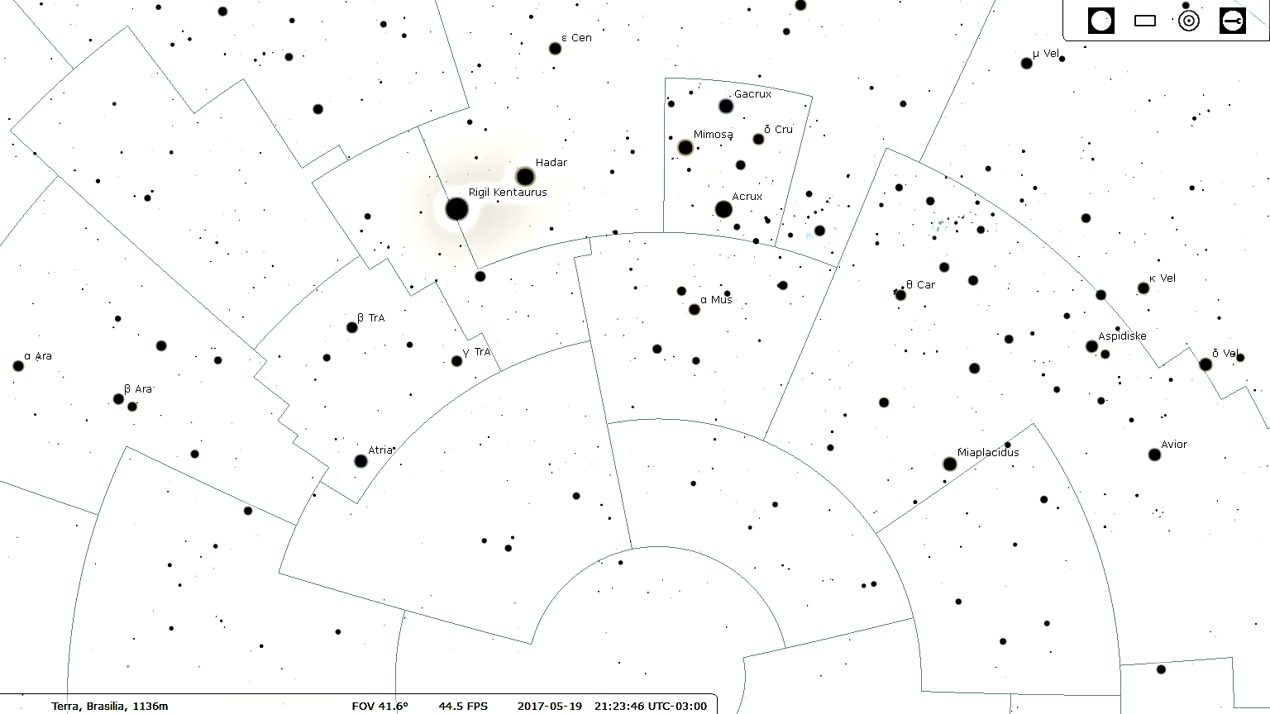
Questão 6) (1 ponto) (0,25 cada acerto) A figura abaixo mostra uma parte do céu, tal como é visto no dia 19/05/17 às 21h23min. As “bolinhas” pretas são estrelas e quanto maior a “bolinha”, mais brilhante é a estrela. As linhas delimitam áreas no céu, que chamamos de constelações. Tudo que está na direção daquela área pertence àquela constelação.

Slide 10
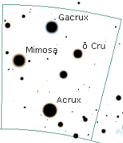
Pergunta 6a) No Hemisfério Norte, bem próximo do Polo Celeste Norte existe a estrela Polar. Localize, aproximadamente, o Polo Celeste Sul na figura abaixo: prolongue, para baixo, 4,5 vezes a distância entre a estrela mais brilhante da Constelação do Cruzeiro do Sul e a terceira mais brilhante desta constelação. Faça um X no local do Polo Celeste Sul. Em torno deste ponto “gira o céu”.
Pergunta 6b) Desenhe sobre a figura abaixo, a área da constelação do Cruzeiro do Sul, onde ela estava, aproximadamente, 3h antes.
Pergunta 6c) O Planeta extrassolar mais próximo à Terra orbita a estrela Próxima Centauro, a qual fica no sistema triplo que contém a estrela Alfa (a mais brilhante) da constelação do Centauro, a qual “envolve” a constelação do Cruzeiro do Sul. Faça uma seta indicando a Alfa do Centauro (→).
1
Pergunta 6d) Em quantas horas o Cruzeiro do Sul (e todas as demais estrelas) da imagem abaixo voltará exatamente ao mesmo lugar? Em 24h00min00seg (dia solar) ou em 23h56min04seg (dia sideral)?
2
3
Obs. Em 23h56min04seg, pois este é o período de rotação da Terra em relação às estrelas.
4
Em 23 h 56 min 4 seg
Resposta 6d): _ _ _ _ _ _ _ _ _ _ _ _ _ _
x

Slide 11
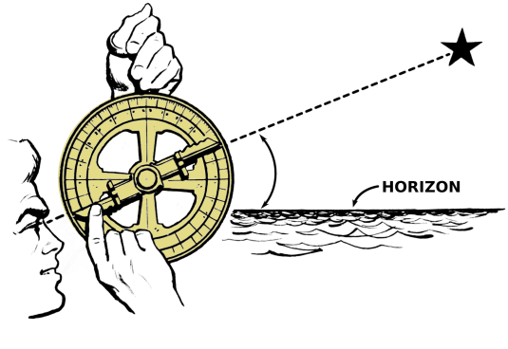






Questão 7) (1 ponto) Todo ponto na superfície da Terra é localizado por duas coordenadas, a latitude (tem origem no equador terrestre) (ângulo B na figura
abaixo) e a longitude (tem origem no meridiano de Greenwich). Numa certa noite o GPS de um navio parou de indicar a latitude local, a qual é necessária para o capitão traçar a rota. O capitão usou o sextante e mediu a elevação (ângulo A) da estrela Polar em relação ao horizonte como indica a imagem ao lado.
Estrela Polar
A
Horizonte
Pergunta 7a) (0,8 ponto) Analise as figuras e assinale a alternativa abaixo que mostra como o capitão obteve a latitude local, B, através da medida da elevação A da estrela Polar.
Estrela Polar
$$\left( \right) B=90°+A$$
Note que:
A + C = 90º e
B + C = 90º, logo
B = A
Plano do horizonte
$$\left( \right) B=180°−A−C$$
$$\left( \right) B=90°−A$$
X
A
C
$$\left( \right) B=90°+C$$
B
X
Equador terrestre
$\left( \right) B=A$
B
Pergunta 7b) (0,2 ponto) Faça um X no local onde está o zênite do “capitão” mostrado na figura ao lado.
Obs. Veja a figura. O “X” deve estar em qualquer lugar acima do “capitão”, desde que ao longo da vertical que passa por ele.
Perfil da Terra

Slide 12
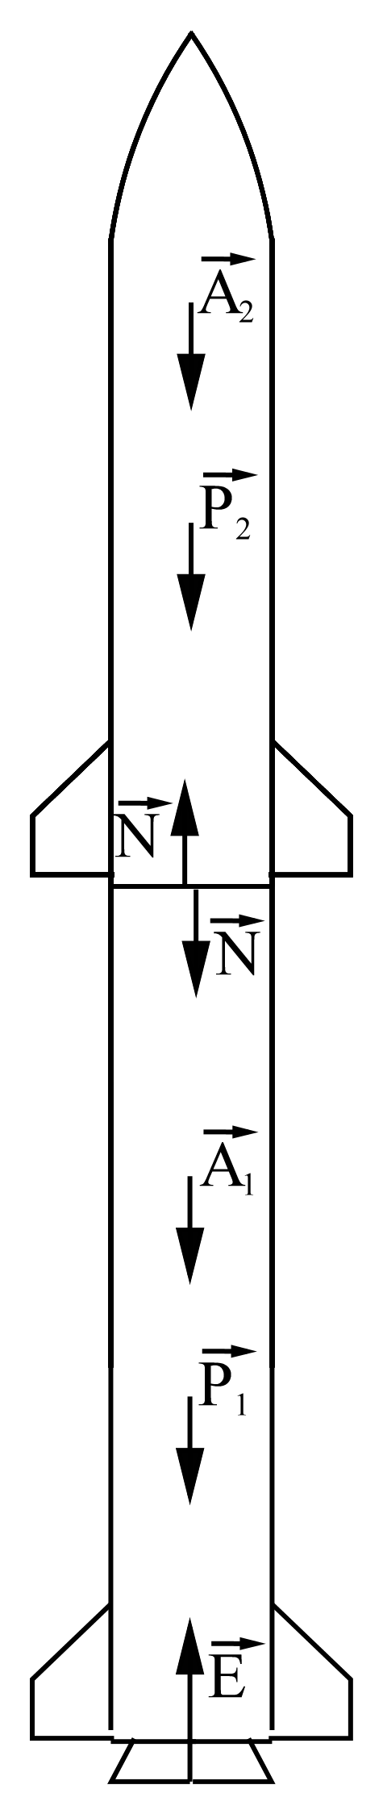
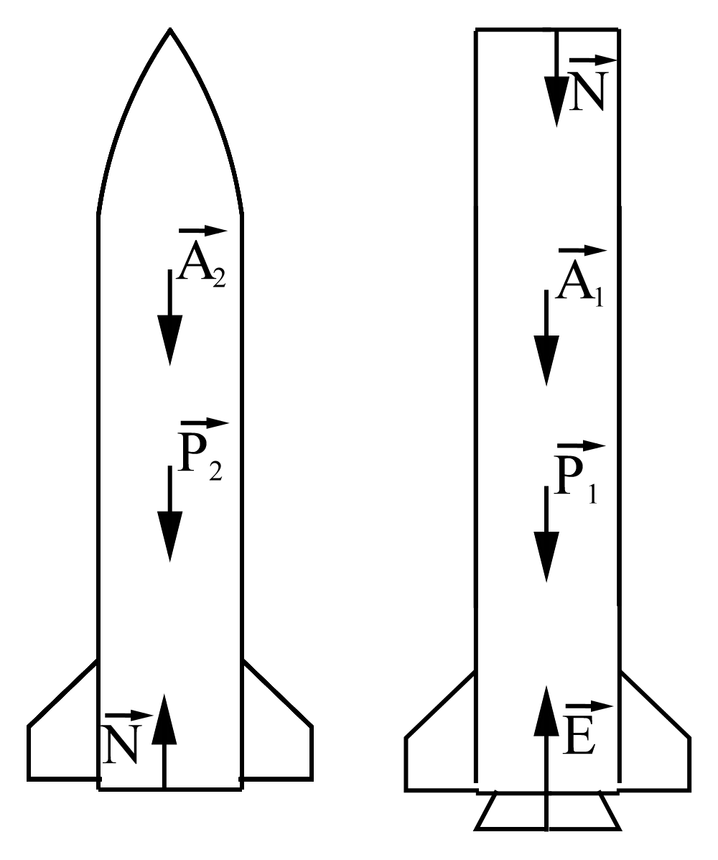
Questão 8) (1 ponto) O VSB-30 é um foguete brasileiro, desenvolvido pelo Instituto de Aeronáutica e Espaço (IAE), capaz de levar cargas úteis ao espaço. É a queima do propelente (mistura de combustível e oxidante) que fornece o empuxo necessário para levar a carga útil ao apogeu de 250 km. A massa total do VSB-30 é de 2.850 kg, sendo 1.650 kg de propelente. O 1º estágio funciona por 12 segundos. O acionamento do motor do 2º estágio ocorre aos 15 segundos de voo. É durante esses 3 segundos que o motor do 1º estágio separa-se do motor do 2º estágio, caindo no mar.
Durante o voo de propulsão do VSB-30, três forças atuam sobre o foguete: Peso (P), Empuxo (E), e Arrasto (A). A força P resulta da ação da gravidade. A força E resulta da 3ª Lei de Newton, ou seja, a expulsão dos gases expelidos pelo motor em funcionamento faz com que o foguete se mova em sentido oposto. Finalmente tem-se o arrasto, que resulta da interação do foguete com a atmosfera terrestre.
2º estágio
1º estágio

Slide 13
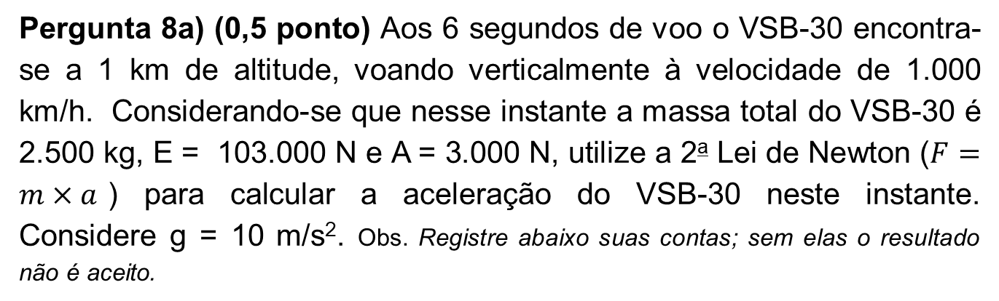
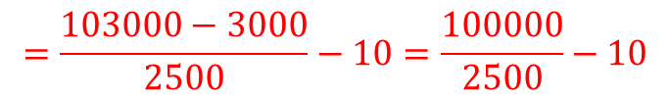


Pergunta 8a) (0,5 ponto) Aos 6 segundos de voo o VSB-30 encontra-se a 1 km de altitude, voando verticalmente à velocidade de 1.000 km/h. Considerando-se que nesse instante a massa total do VSB-30 é 2.500 kg, E = 103.000 N e A = 3.000 N, utilize a 2ª Lei de Newton ($F=m×a$) para calcular a aceleração do VSB-30 neste instante. Considere g = 10 m/s². Obs. Registre abaixo suas contas; sem elas o resultado não é aceito.
$$E−A−P=ma →a=\frac{E−A−P}{m}=\frac{E−A−mg}{m}=\frac{E−A}{m}−g$$
$$=\frac{103000−3000}{2500}−10=\frac{100000}{2500}−10$$
$$=40−10=30 \frac{m}{s^{2}}$$
$$30 \frac{m}{s^{2}}$$
Resposta 8a): _ _ _
Obs. Sem unidades perde 0,2 ponto

Slide 14
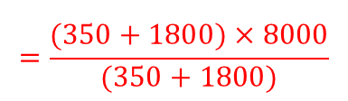
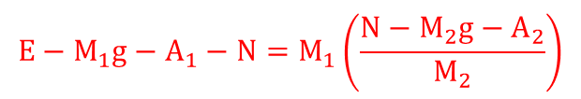
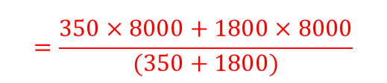
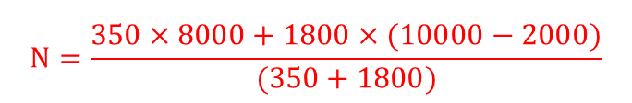
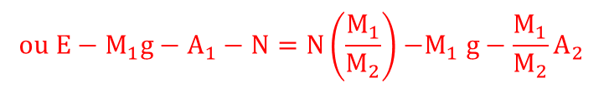

Pergunta 8b) (0,25 ponto) A parte superior do 1º estágio do VSB-30 é encaixada na parte inferior do 2º estágio. Algo similar ao encaixe de uma caneta esferográfica no interior de sua tampa. O que mantém o 1º e o 2º estágios juntos é o balanço das forças atuantes sobre cada estágio, incluindo a força de contato representada pelo vetor N nas figuras ao lado. A₁ e A₂, P₁ e P₂ representam as forças de arrasto e as forças peso atuantes sobre o 1º e 2º estágios, respectivamente. E é a força de empuxo gerada pelo 1º estágio. Aos 11 segundos do voo vertical ascendente do VSB-30 o 1º e 2º estágio ainda estão acoplados e A₁ = 2.000 N, A₂ = 8.000 N e E = 10.000 N. Nesse instante, as massas do 1º e 2º estágios são M₁ = 350 kg e M₂ = 1.800 kg, respectivamente. Calcule o valor da força de contato N nesse instante do voo vertical. Registre abaixo suas contas; sem elas o resultado não é aceito.
Aplicando a 2a Lei de Newton ao 1º e 2º estágio tem-se:
$E−M_{1}g−A_{1}−N=M_{1}a$ (Eq.1) e $N−M_{2}g−A_{2}=M_{2}a$ (Eq.2).
Este é um sistema de duas equações e duas incógnitas (N e a),
que pode ser resolvido de diversas formas, como, por exemplo, isolando o valor de “a” da Eq. 2 e substituindo na Eq. (1), obtemos:
$$E−M_{1}g−A_{1}−N=M_{1}\left(\frac{N−M_{2}g−A_{2}}{M_{2}}\right)$$
$$ou E−M_{1}g−A_{1}−N=N\left(\frac{M_{1}}{M_{2}}\right){−M}_{1}g−\frac{M_{1}}{M_{2}}A_{2}$$
Simplificando e multiplicando tudo por $M_{2}$, obtemos:
2º estágio
1º estágio
$NM_{2}+NM_{1}=M_{1}A_{2}+M_{2}(E−A_{1})$ isolando $N=\frac{M_{1}A_{2}+M_{2}(E−A_{1})}{M_{1}+M_{2}}$, Eq. (3).
Substituindo os valores obtemos:
$$N=\frac{350×8000+1800×(10000−2000)}{(350+1800)}$$
$$=\frac{350×8000+1800×8000}{(350+1800)}$$
$$=\frac{(350+1800)×8000}{(350+1800)}$$
$$=8000$$
N = 8.000 N
Resposta 8b): _ _ _ _ _ _ _

Slide 15


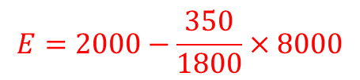

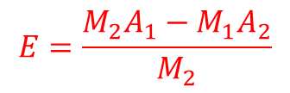
Pergunta 8c) (0,25 ponto) Aos 12 segundos de voo o VSB-30 continua voando na direção vertical e o motor do 1º estágio está na sua fase final de queima produzindo apenas um empuxo residual. A partir do momento em que a força de contato N anular-se, terá início a separação entre o 1º e 2º estágios. Utilizando o conhecimento acumulado nos dois itens acima, determine o valor de E nesse instante. Registre abaixo suas contas; sem elas o resultado não é aceito.
Fazendo N = 0 na Eq. 3, obtemos:
$0=M_{1}A_{2}+M_{2}(E−A_{1})$.
Isolando E, temos:
$$E=\frac{M_{2}A_{1}−M_{1}A_{2}}{M_{2}}$$
$=A_{1}−\frac{M_{1}}{M_{2}}A_{2}$.
Substituindo os valores:
$$E=2000−\frac{350}{1800}×8000$$
$=444,4$
E = 444,4 N
Resposta 8c): _ _ _ _ _ _ _ _

Slide 16

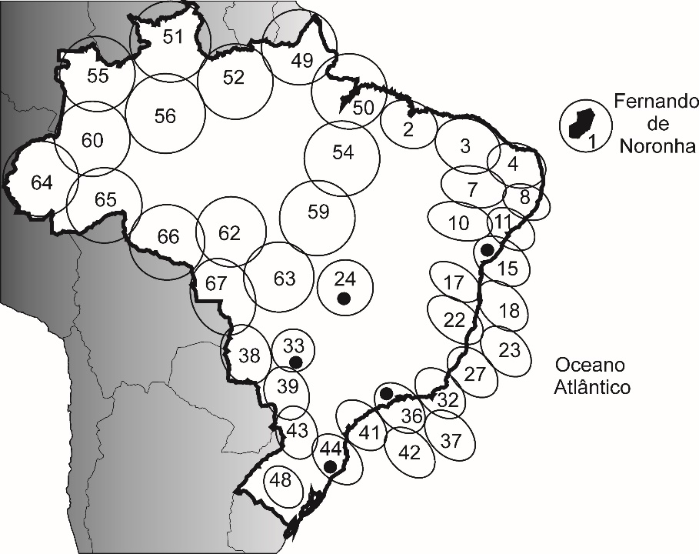
Questão 9) (1 ponto) Em 2017 foi lançado o Satélite Geoestacionário de Defesa e Comunicações Estratégicas (SGDC). O SGDC foi contratado pelo Governo do Brasil à Visiona Tecnologia Espacial, empresa nacional situada em São José dos Campos, SP. O SGDC situa-se no plano equatorial da Terra, distante 35.800 km da sua superfície. A essa grande distância ele gira em torno da Terra com a mesma velocidade com que a Terra gira em torno do seu eixo. Portanto, tudo se passa como se o SGDC estivesse parado em relação a um ponto fixo da superfície terrestre. O SGDC está “estacionado” a 75º de longitude Oeste.
Muito embora a transmissão de TV seja a principal aplicação dos satélites geoestacionários, novas tecnologias permitem sua utilização para transmissão de sinais de Internet, que exigem, dentre outras coisas, maior potência quando comparados aos de TV. Para receber e enviar sinais (ondas eletromagnéticas) o SGDC é dotado de diversas antenas, algumas operando na banda X (de 7 a 8 GHz, Giga Hertz = 10⁹ Hz) e várias na banda Ka (de 17 a 30 GHz). Enquanto a banda X é utilizada para as comunicações militares (telefonia, dados, voz e imagem) a banda Ka é utilizada para Internet.
Ao invés de utilizar um único “feixe” (Figura A), o SGDC projeta 67 feixes em banda Ka, com cerca de 500 km de diâmetro cada. Para simplificar, apenas alguns desses feixes são mostrados na Figura B. Dessa forma, a potência do sinal recebida por cada uma dessas regiões é muito superior àquela que seria recebida caso o satélite transmitisse fazendo uso de um único feixe. É exatamente esta tecnologia de múltiplos feixes que permite o uso do SGDC para transmissão de Internet. Em solo haverá grandes antenas direcionadas para os satélites. Elas são denominadas Gateways, sendo representadas por pequenos círculos pretos na Figura B, nos feixes 15, 24, 33, 36 e 44.
Figura A
Figura B

Slide 17
Pergunta 9) (0,2 cada acerto) Com base nessas informações escreva C (Certo) ou E (Errado) em cada uma das afirmações abaixo:
( ) Um mesmo satélite pode efetuar transmissão de dados, voz, imagens e Internet.
( ) A Ilha de Fernando de Noronha não está na área de cobertura do SGDC.
( ) Uma embarcação brasileira no Atlântico, fora da região de cobertura em banda Ka do satélite SGDC, pode usufruir da conexão de dados banda-larga provida por esse satélite.
( ) Supondo-se que a taxa de transmissão de dados do SGDC para um determinado usuário é de 5 Mbps (Megabit por segundo), o download de um arquivo de 50 MB (MB → MegaByte = 10⁶ Byte , sendo 1 Byte = 8 bits) levará 10 segundos.
( ) Os feixes 41, 42, 36, 32, 37, 27, 23 e 18 têm parte ou totalidade de sua área de cobertura sobre o mar. Dessa forma, embarcações e plataformas de petróleo situadas nessas áreas podem fazer uso do SGDC para conexão via Internet.
C
E
E
E
C

Slide 18
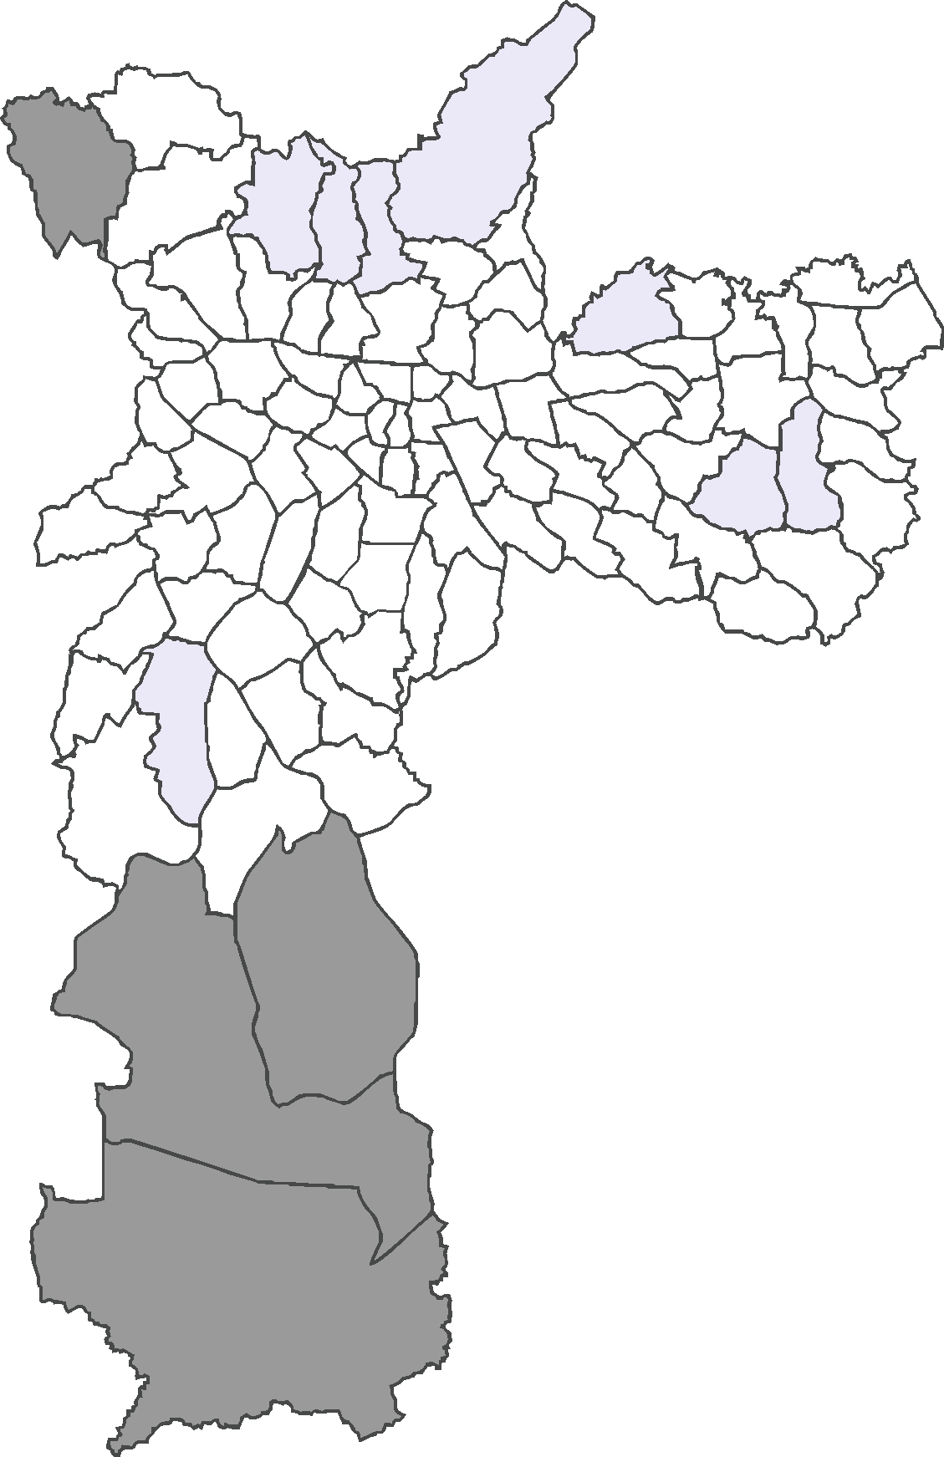
Questão 10) (1 ponto) A temperatura interfere nas diferentes fases do desenvolvimento do mosquito Aedes Aegypti, incluindo o seu nascimento, proliferação e tempo de vida. Imagens de satélite fornecem as temperaturas em diferentes regiões da Terra, constituindo-se assim em um importante recurso para o monitoramento de regiões cujas temperaturas sejam favoráveis à reprodução e infestação do mosquito. A figura representa uma imagem (simplificada) de satélite da cidade de São Paulo e a legenda indica a faixa de temperatura em cada uma das 15 regiões avaliadas.
Pergunta 10a) (0,5 ponto) A Secretaria Municipal de Saúde considera que a faixa de temperatura ideal para a proliferação do Aedes Aegypti encontra-se entre 30° e 32°C. Baseado nesse critério, quais regiões [(cinza escuro – áreas: 1, 13, 14, 15), (cinza claro – áreas: 2, 3, 4, 5, 6, 10, 11, 12) e (branca – áreas: 7, 8, 9)] numeradas no mapa deveriam ser objeto de ação dos agentes de saúde para eliminar possíveis focos do Aedes Aegypti? Obs. Basta indicar a cor da região (ou das regiões).
1
2
5
3
4
7
6
7
8
9
10
11
8
9
Resposta 10a)
12
Baseado no mapa, na legenda, e no critério da Secretaria Municipal de Saúde, a região de risco é a cinza escuro.
Cor da Região Identificada | Faixa de Temperatura (ºC)
 | 22 – 26
 | 27 – 29
 | 30 – 32
13
14
Obs. Se o aluno indicar mais de uma região não recebe nenhuma pontuação neste item.
15

Slide 19
Pergunta 10b) (0,5 ponto – 0,25 cada acerto) Outros estudos científicos consideram que a faixa de temperatura ideal para a proliferação do Aedes Aegypti é entre 28° e 31°C. Baseado nesse critério, em quais regiões [(cinza escuro – áreas: 1, 13, 14, 15), (cinza claro – áreas: 2, 3, 4, 5, 6, 10, 11, 12) e (branca – áreas: 7, 8, 9)] deveriam ser mobilizados agentes de saúde para eliminar possíveis focos do Aedes Aegypti? Obs. Basta indicar a cor da região (ou das regiões).
Resposta 10b)
Baseado no mapa, na legenda, e no critério acima, as regiões de risco são: cinza claro e cinza escuro.
1
5
2
3
4
6
7
7
8
9
10
11
8
9
12
Cor da Região Identificada | Faixa de Temperatura (ºC)
 | 22 – 26
 | 27 – 29
 | 30 – 32
13
14
15

Slide 20
